Slide 1


InnoRAD
Innovative Radverkehrslösungen auf Deutschland übertragen

Slide 2
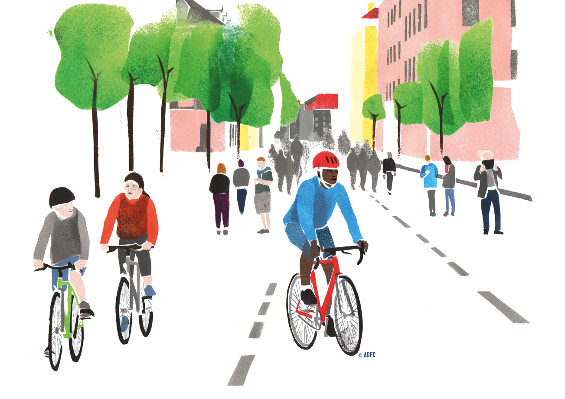
Beispiele aus der internationalen Radverkehrsförderung
Lebensqualität für Menschen in Kommunen steigt
Mehr Menschen aus allen Alters- und Bevölkerungsgruppen werden zum Umstieg aufs Rad motiviert
Andere Städte wurden weltweit inspiriert

Slide 3
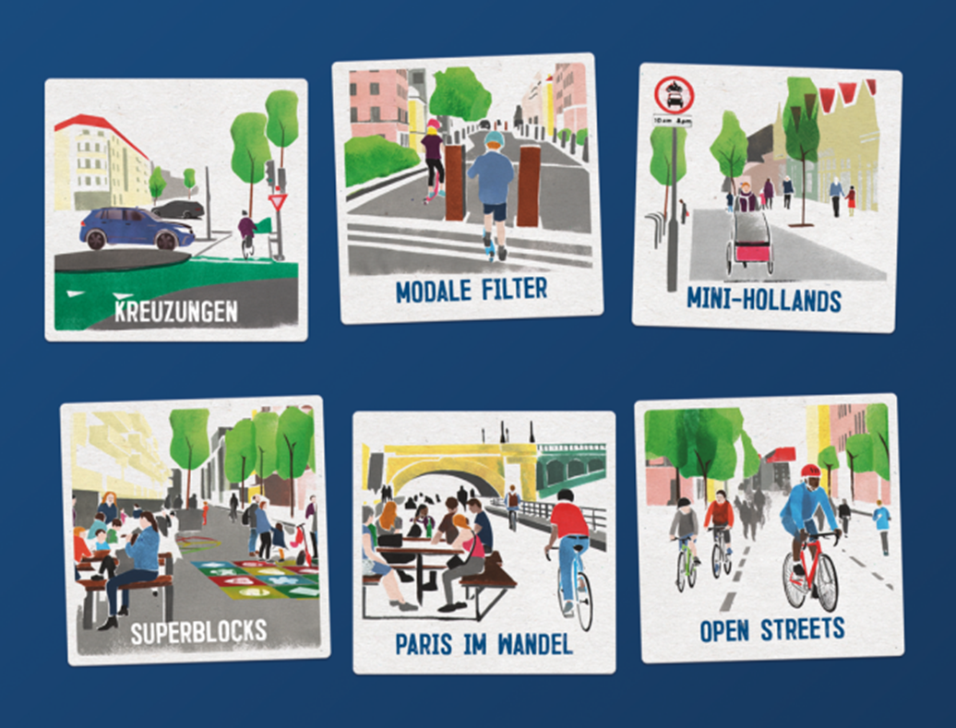
Das InnoRAD Projekt
6 International erfolgreiche Radverkehrslösungen
Modale Filter → London
Mini-Hollands → London
Superblocks → Barcelona
Kreuzungsdesign → NL
Open streets → Bogota/Stockholm
Umwidmung Kfz-Flächen → Paris

Slide 4
Superblocks

Slide 5
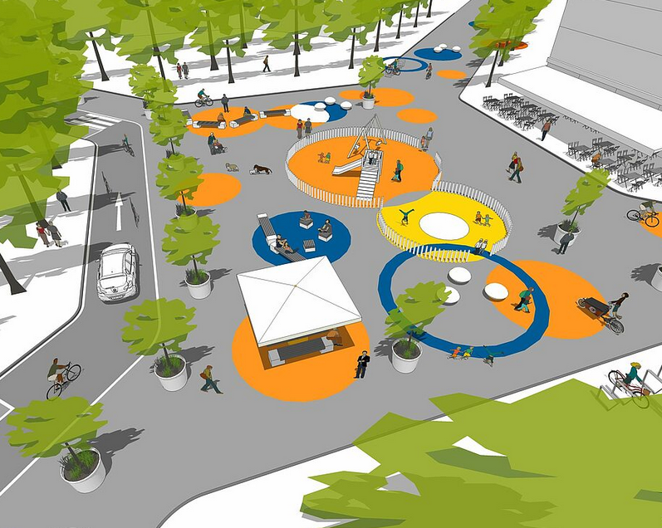
Elemente
Verkehrslenkung
Flächenumwidmung und Neugestaltung
des öffentlichen Raums
Beteiligung der Bürger*innen

Slide 6
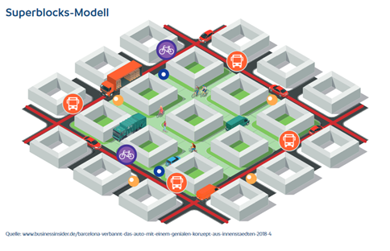
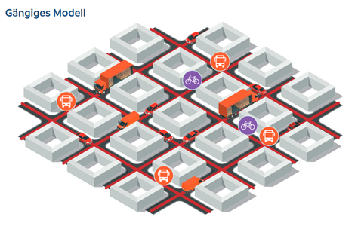
Barcelona Superblocks
Tempo 10
Fußgänger und Fahrradfahrende haben Vorrang
Kfz-Verkehr muss immer abbiegen

Slide 7
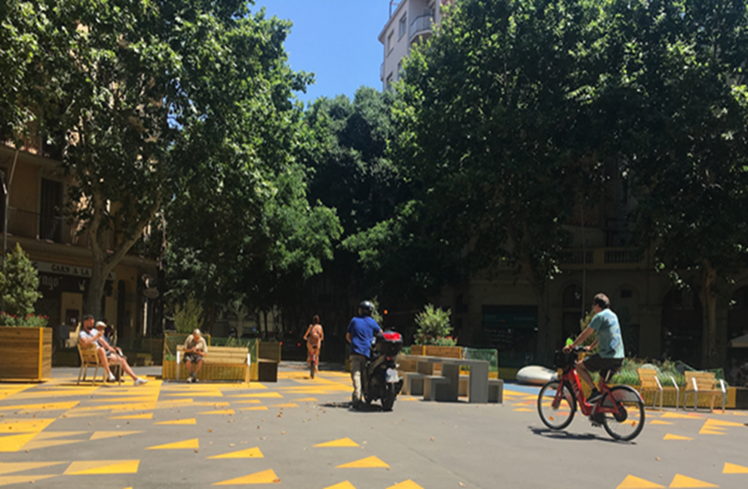
Radfahrende dürfen durch die Superblocks geradeaus und in Gegenrichtung fahren
Bild: Isabell Merkle

Slide 8
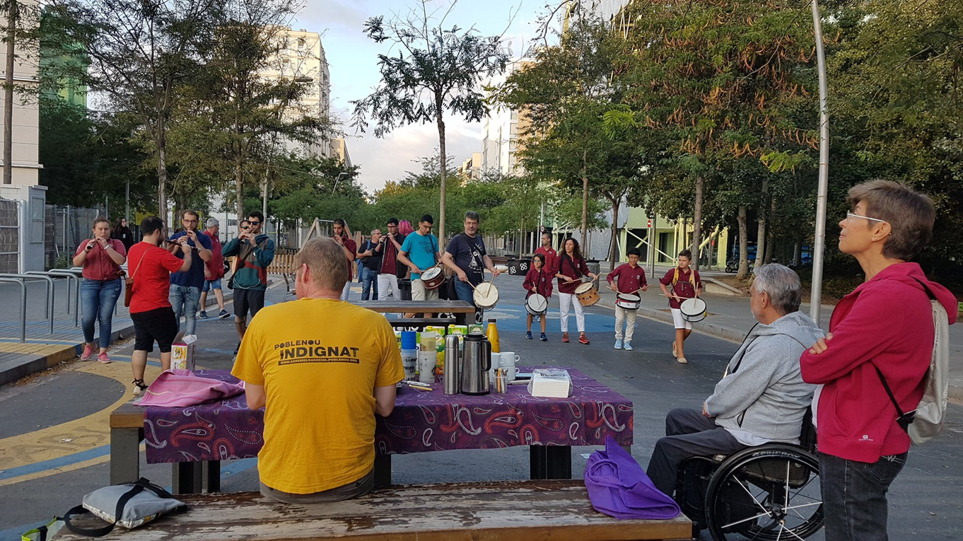
Bild
Kreuzungen uns Straßen als Begegnungsraum
Bild:Collectiu Superilla Poblenou

Slide 9
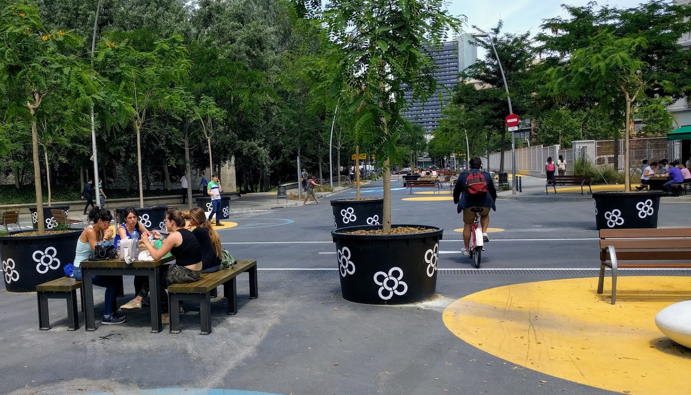
„Tactical Urbanism“ Interventionen werden umgestaltet und getestet
Bild:Collectiu Superilla Poblenou

Slide 10
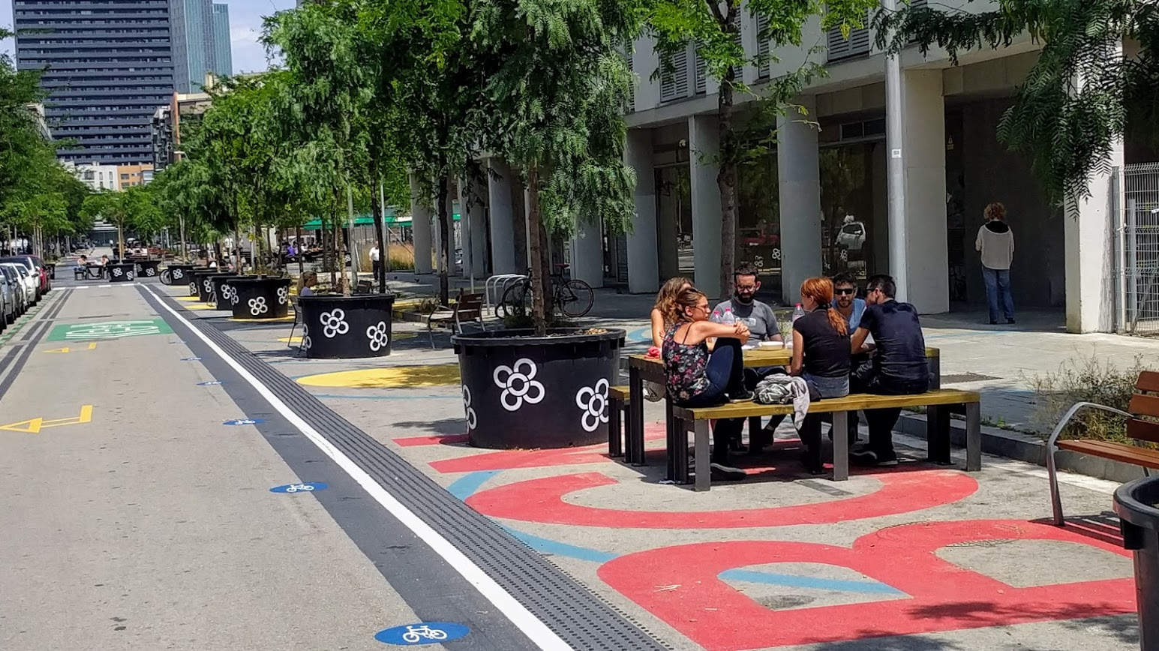
Barcelona - Superblocks
Das Konzept der Superblocks kann für jede städtische Struktur angewandt werden; eine blockartige Form des Quartiers ist dafür nicht relevant
Foto: Collectiu Superilla Poblenou

Slide 11
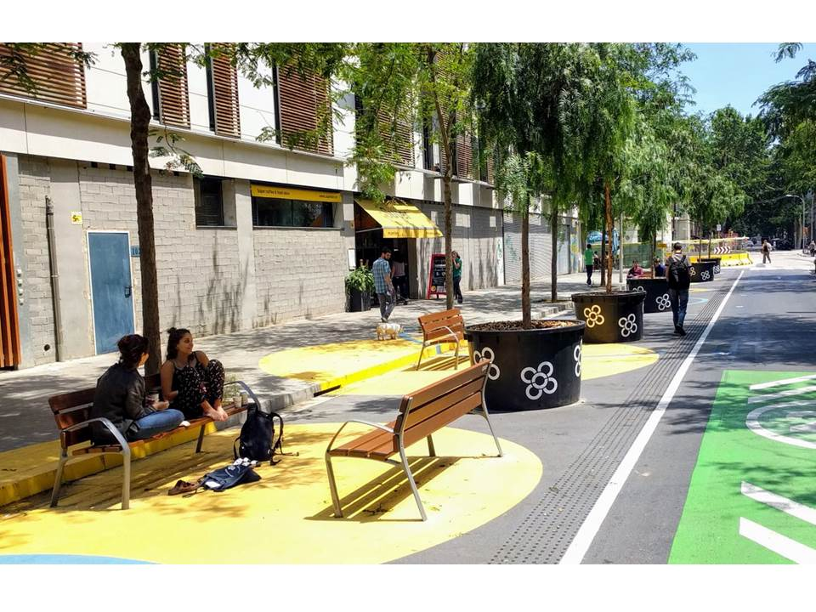
Positive Auswirkungen
Verbesserung der städtischen Lebensqualität
Verstärkung des sozialen Zusammenhalts
Steigung der wirtschaftliche Aktivität
Verringerung der Umweltbelastungen
Foto: Collectiu Superilla Poblenou

Slide 12
Erfolgsfaktoren
Das Festlegen von Zielen sowohl für die gewünschte Änderung des Modal Splits als auch für die Reduzierung von Kfz-Wegen
Eine Machbarkeitsstudie
Eine umfangreiche Kommunikation mit den Anwohner*innen und Interessengruppen
Eine Liste von Indikatoren bzw. ein Bewertungssystem
Hauptstraßen sollten maximal zwischen 400 und 500 m entfernt
Parallel zum Mobilitätsplan auch wohnungs-politische Maßnahmen

Slide 13
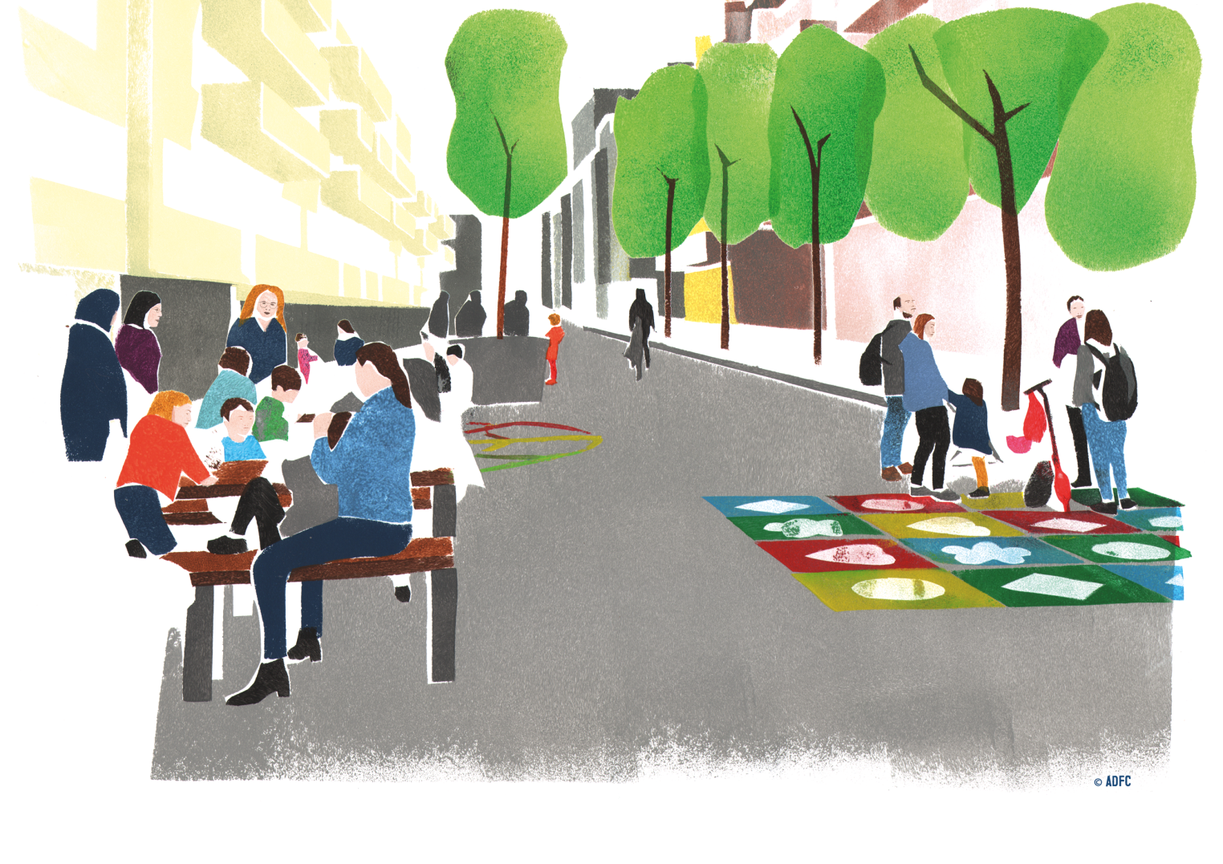
InnoRAD – Lessons Learned
Sie sind in Deutschland umsetzbar, nur noch nicht als Praxis in der Radverkehrsförderung etabliert
Sie lassen sich relativ schnell umsetzen
Es gab positive Effekte über den Verkehr hinaus: sozialer Zusammenhalt, Nachbarschaft, Ruhe, Gesundheit, attraktive Zentren, auch in der Peripherie
Alle erfolgreichen Projekte hatten einen guten Beteiligungsprozess!

Slide 14
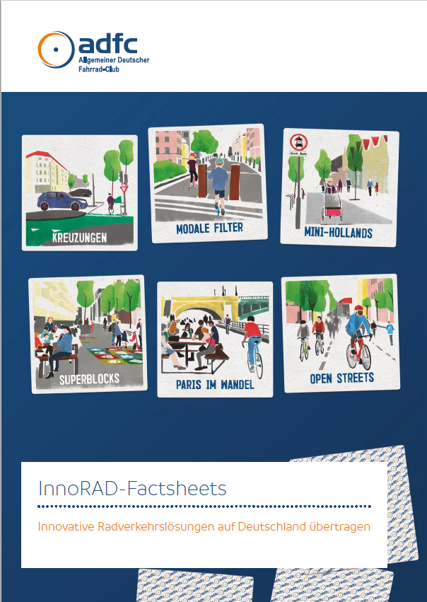
Die einzelnen Factsheets sind nun online. Zusätzliche Materialsammlung inkl. Fotos finden Sie auf www.adfc.de/InnoRAD

Slide 15
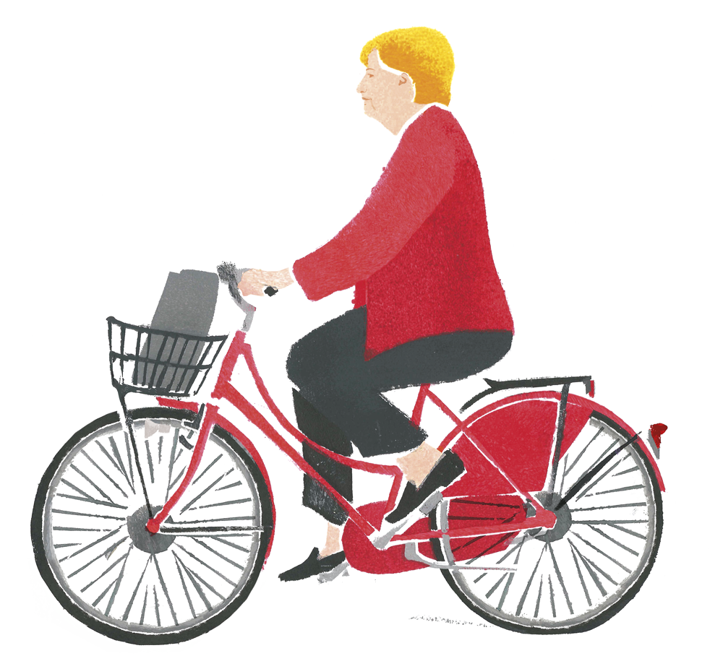
Vielen Dank für die Aufmerksamkeit!

